Slide 1
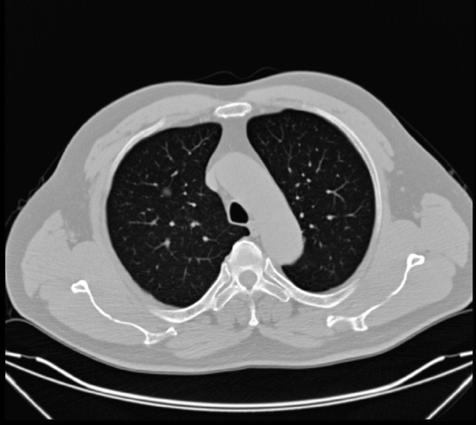
大作业
画出左侧图像的灰度直方图；
尝试对直方图做均衡化处理，得到新图像；
将图像分成：背景、肺实质、人体其他组织三部分；
检测肺实质边界；
对步骤4得到的图像进行压缩处理，并计算压缩比。
要求：
方法不限，但要讲清原理； 2. 给出代码实现（语言不限）；
3. 下周二（7月2日）前交电子版与纸制版报告（格式不限）；
4. 报告交到信息B343-1、342-2。 特别说明：之前的作业，一并提交！！！

